Slide 1
Meten en meetkunde in het verkeer
1. Het berekenen van het krijgen van een bonus wanneer je voor een bepaalde tijd klaar moet zijn. LET OP dit is een toetsvraag!
2. Het aflezen van een kaart en hoe lang je over een reis doet (in knopen of mijlen)
3. Hoeveel benzine je nodig hebt voor een rit en hoeveel dit je kost
4. Voorbeeld examenvraag

Slide 2
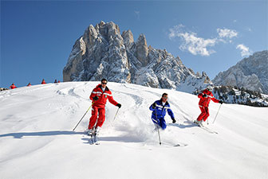
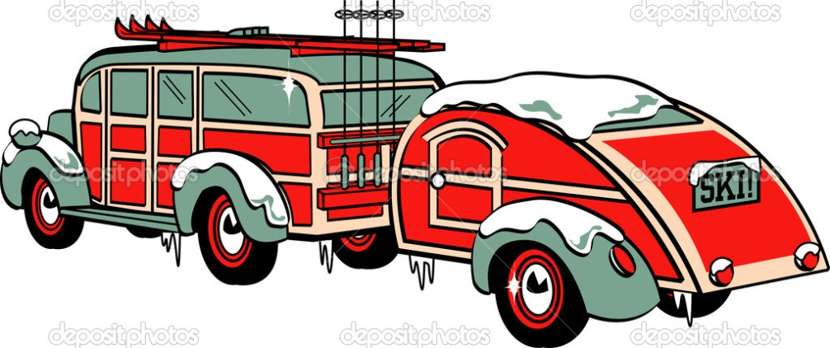
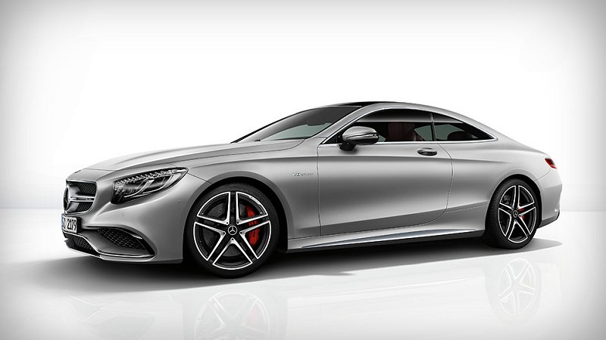
Stel je voor:
Je gaat met vier vrienden op skivakantie naar Zell am See. De reis is 1005 km.
Jij en 2 vrienden gaan met een ouwe bus en een caravan. Jullie rijden 80 km per uur.
2 rijke vrienden gaan met vaders snelle wagen en rijden 150 km per uur.
Wie is er eerder op de plek van bestemming?
Hoelang moeten jullie nog rijden als de snelle vrienden er al zijn?

Slide 3
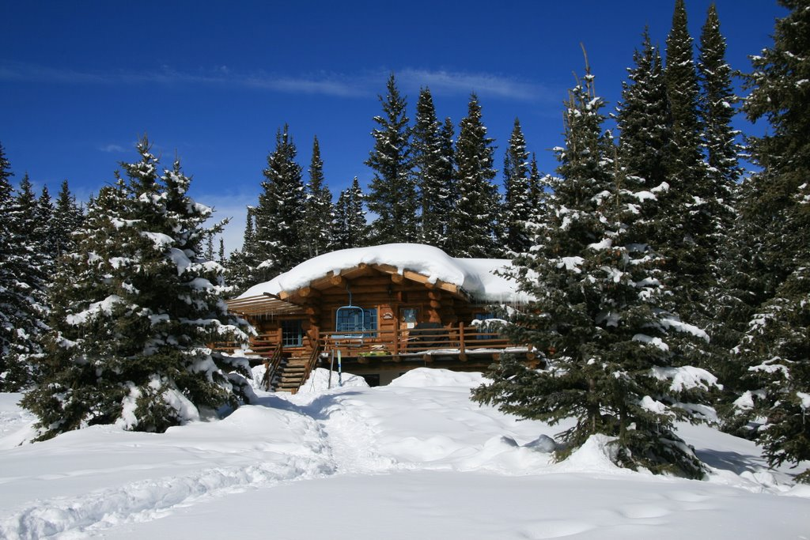
Na 1005 km zijn jullie op de plek van bestemming
Maar de snelle auto met de 2 vrienden kreeg pech onderweg …..
Dus bellen ze jullie om acht uur ‘s avonds om te zeggen dat ze nog 500 km te gaan hebben. Ze rijden 130 km/u.
Hoe laat zijn ze dan bij jullie?

Slide 4
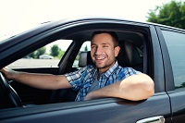
Jack bezorgt pakketten.
Hij mag over een rit van 79,5 km anderhalf uur doen.
Als het lukt om 15 procent tijd te winnen, krijgt hij een bonus.
Hij heeft al 12 minuten over 4,5 km gedaan.
Hoe snel moet hij rijden om de bonus nog te halen?
Welke gegevens weet je al?
Hoe lang de rit in totaal is
Hoe lang hij erover mag doen
Hoe lang hij op dit moment al heeft gereden (in minuten) en hoeveel kilometer.
Wanneer krijgt hij de bonus?
Hij krijgt de bonus wanneer hij 15% sneller rijdt dan de anderhalf uur die hij krijgt.
De 1,5 uur = 100% -15% (= de bonustijd)
90 min:100 x 15 = 13,5 minuut is ongeveer 14 minuten (mag je afronden)
90 minuten – 14 minuten = 76 minuten
Hoe snel moet hij nu nog rijden om de bonus te halen?
Hij heeft al 12 minuten gereden dus de tijd die hij over heeft voor de bonus is
76 – 12 minuten = 64 minuten.
Hij heeft al 4,5 km gereden. Dus hoeveel kilometer moet hij nog?
Hij moet nog 79,5 – 4,5 = 75 km
Dus hoe hard moet hij rijden (km/u) als hij 75 km in 64 minuut moet rijden?

Slide 5
Als je uitgaat van 15%
75 km ….. 70,31 km is afgerond 70,3
64 minuten 1 minuut 60 minuten
Of korter 75: 64 x 60 = 70,31
Hij moet dus 70 km per uur rijden om de bonus te halen
LET OP er treedt een verschil op als je uitgaat van 85%
90minuten : 100 x 85 = 76,5 minuten – 12 = 64,5 minuut
75 km ….. 69,76 km is afgerond 69,7
64,5 minuten 1 minuut 60 minuten
Bij de ene krijg je 69,7 er uit bij de ander 70,3
Maak nu zelf opgave 6 uit het boek.

Slide 6
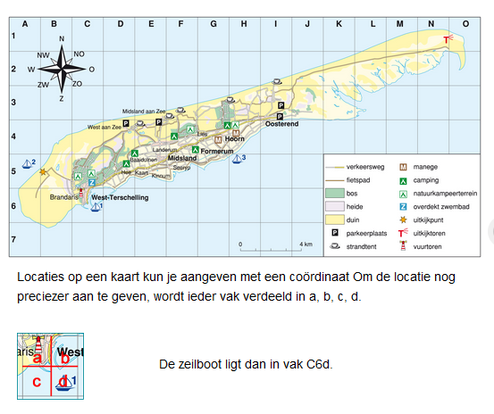

Slide 7
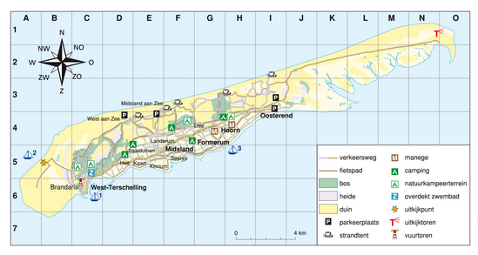
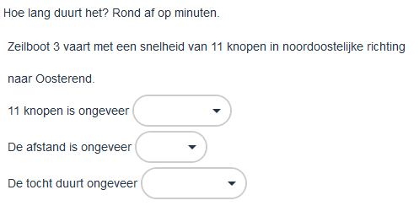
1 knoop = 1,852 km

Slide 8
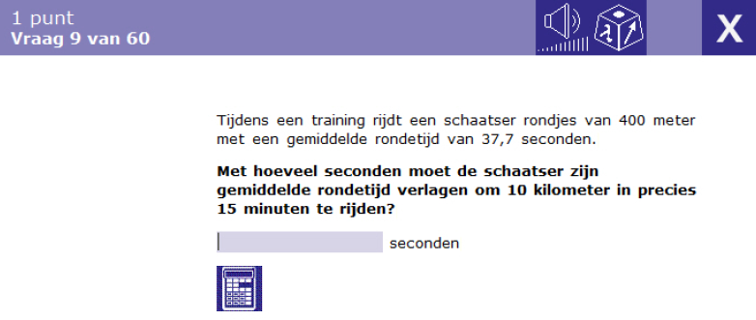
Voorbeeld examenvraag
welke informatie weet je al?

Slide 9
Een rondje is 400 m
Je wilt 10 km rijden is …… meter
Hoe vaak gaat 400 meter in 10000 meter
Hoeveel seconden is 15 minuten
De verhouding die je gebruikt bij de meters gebruik je ook bij de seconden
: 25
10000 meter 400meter
15 min = 900 sec 36 seconde
: 25
Je hebt dus 36 seconde nodig om 1 rondje van 400 meter te doen. Hoeveel sneller moet je dan schaatsen dan je nu doet?
Nu 37,7 seconden – 36 seconden= 1,7 sec

Slide 10
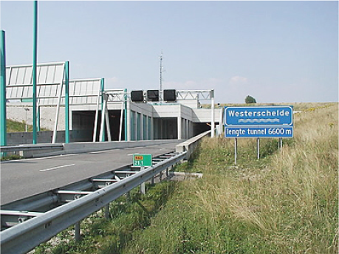

Slide 11
